Slide 1

Моделирование принятия решений в работе службы скорой помощи
Докладчик: Стоянов Д.А., студент
Научный руководитель: Ковальчук С.В., к.т.н., доцент
2019

Slide 2





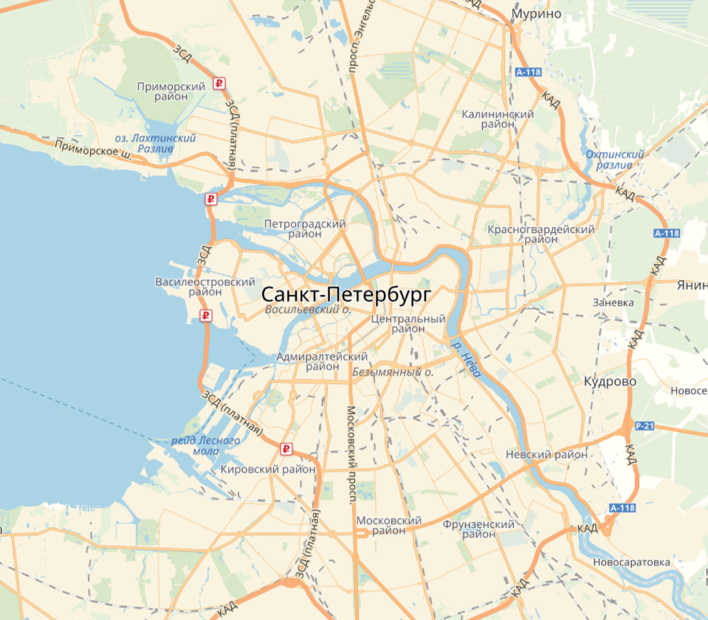







Краткая характеристика проведенного исследования
2/16
Сервисы
Объект исследования – взаимодействие участников системы здравоохранения в городской среде
Предмет исследования – методы городского регулирования системы здравоохранения
Цель исследования – определение оптимального варианта управления системой здравоохранения
Управление
Жители города
Kovalchuk S.V., et. al
doi: 10.1007/978-3-319-93698-7_31

Slide 3
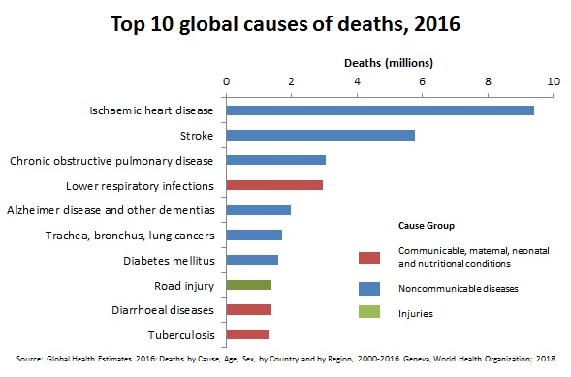
Проблема
Пациенты с острым коронарным синдромом(ОКС)
Необходимо срочное лечение – чрезкожное коронарное вмешательство
Переполненность госпиталей, несбалансированность потока пациентов
Основные причины смертности за 2016 год
по данным международной организации здравоохранения

Slide 4
Задачи исследования
Проанализировать системы государственного регулирования здравоохранения
Разработать методы регулирования для теоретико-игровой модели
Провести экспериментальные исследования для выявления оптимального поведения заинтересованных сторон
Сравнить эффективность полученных методов регулирования

Slide 5



Методы и средства исследования
Математический аппарат теории игр
Математический аппарат теории массового обслуживания
Язык программирования Python (библиотеки numpy, matplotlib, nashpy)

Slide 6
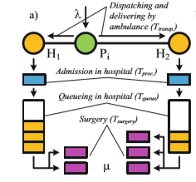
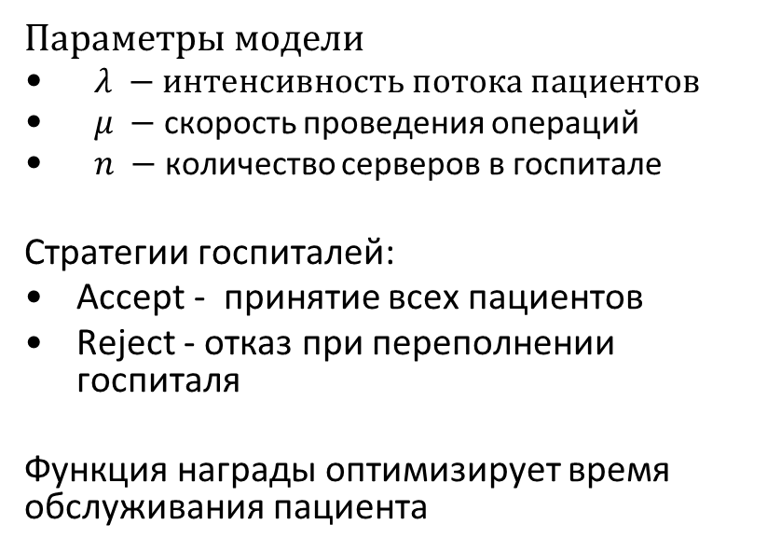
Модель
Параметры модели
$λ −интенсивность потока пациентов$
$μ −$ скорость проведения операций
$n −$ количество серверов в госпитале
Стратегии госпиталей:
Accept - принятие всех пациентов
Reject - отказ при переполнении госпиталя
Функция награды оптимизирует время обслуживания пациента
Kovalchuk S.V., et. al
doi: 10.1007/978-3-319-93698-7_31

Slide 7
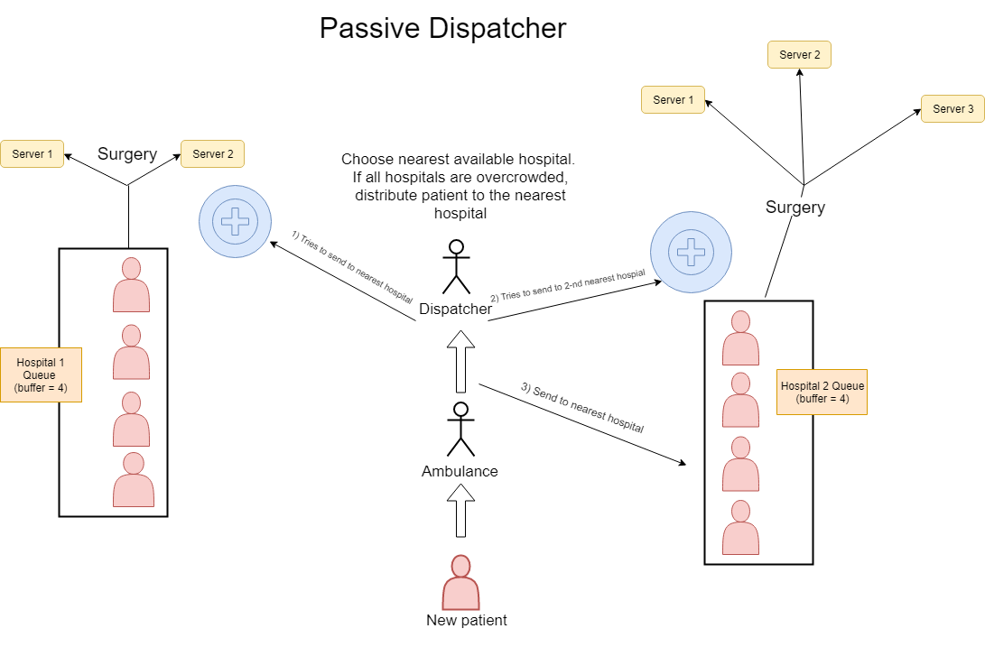
Пассивный диспетчер
7/16
Госпитали могут принять или перенаправить пациента
Пассивный диспетчер распределяет пациента в ближайший доступный госпиталь

Slide 8
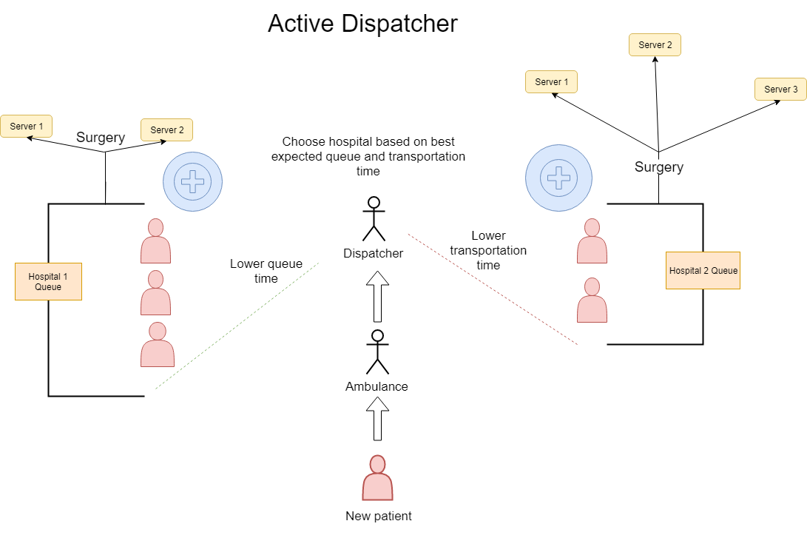
Активный диспетчер
8/16
Активный диспетчер учитывает состояние очереди в госпитале
Активный диспетчер игнорирует стратегии госпиталей
Диспетчер сможет оптимально распределить нагрузку

Slide 9
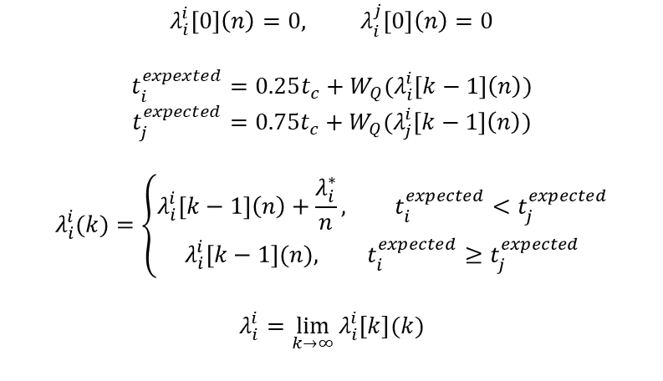
Стратегии диспетчера
9/16
Nearest 2 – до 2 отказов, далее распределение с помощью активного диспетчера
Nearest 1 – до 1 отказа
Best Expectation – весь поток пациентов распределяется активным диспетчером
Вычисление интенсивности потока для активного диспетчера
$$λ_{i}^{i}\left[0\right]\left(n\right)=0, λ_{i}^{j}\left[0\right]\left(n\right)=0$$
$$t_{i}^{expexted}=0.25t_{c}+W_{Q}(λ_{i}^{i}\left[k−1\right]\left(n\right))$$
$$t_{j}^{expected}=0.75t_{c}+W_{Q}(λ_{j}^{i}\left[k−1\right]\left(n\right))$$
$$λ_{i}^{i}(k)=\left\{\begin{aligned}λ_{i}^{i}\left[k−1\right]\left(n\right)+\frac{λ_{i}^{∗}}{n}, t_{i}^{expected}<t_{j}^{expected} \\ &λ_{i}^{i}[k−1](n), t_{i}^{expected}≥t_{j}^{expected}\end{aligned}\right.$$
$$λ_{i}^{i}=\lim_{k→∞}{λ_{i}^{i}[k](k)}$$

Slide 10
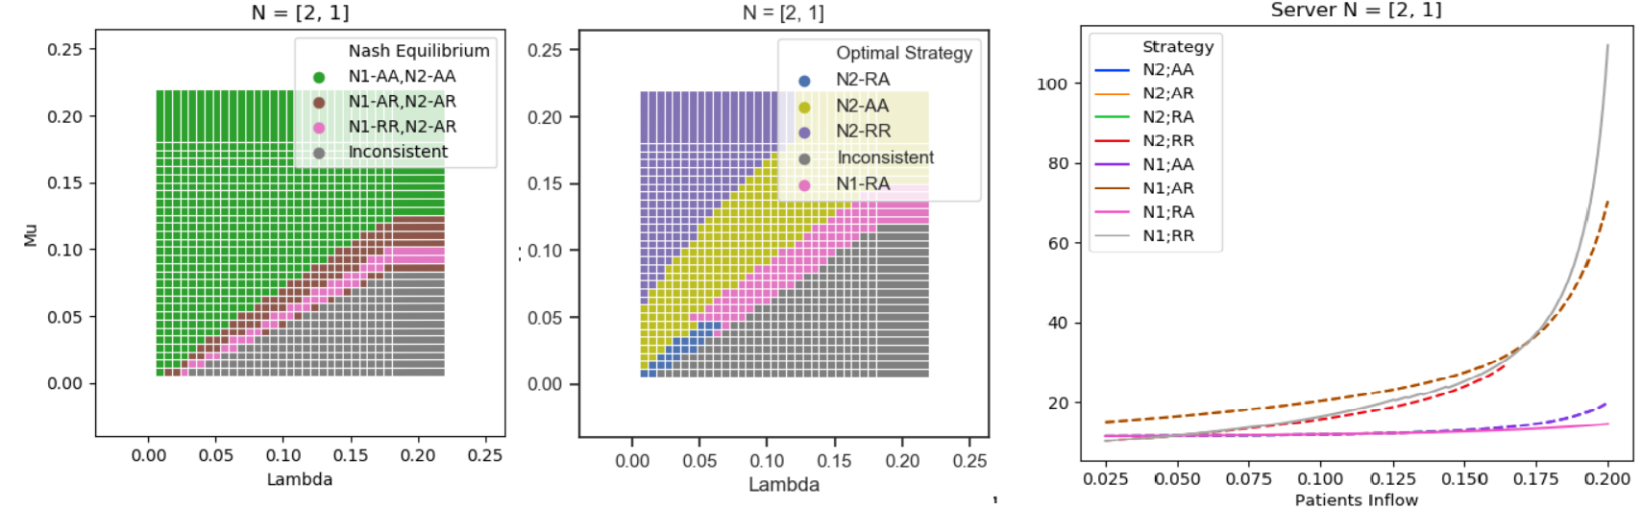
Результаты моделирования
10/16
Равновесие Нэша
Глобальное решение системы
Глобальное время в системе

Slide 11
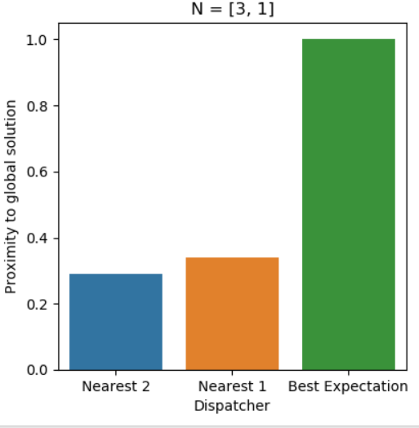
Результаты моделирования
11/16
Чем активнее диспетчер распределяет больных, тем лучше система оптимизирована
При пассивном действии диспетчера агенты ведут себя не оптимально из-за противоречивости интересов
Близость равновесия Нэша к глобальному решению системы

Slide 12
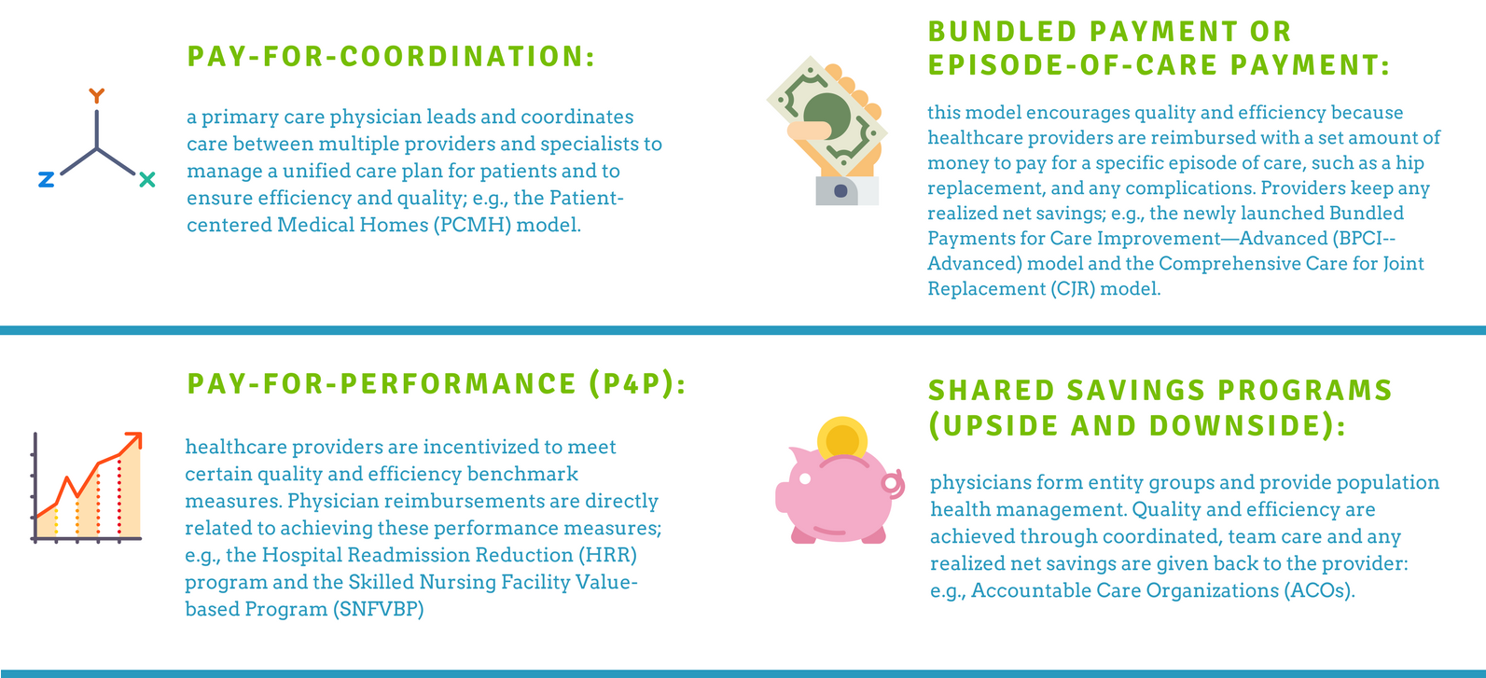
Финансовое регулирование
12/16
Госпитали ведут себя «жадно» – за каждого пациента они получают прибыль
Такое поведение вызывает переполнения госпиталей и увеличивает смертность
Идея: награждать госпитали за успешно вылеченных больных, тем самым мотивируя стороны кооперироваться (P4P)
Модели систем ценообразования, оптимизированных по стоимости

Slide 13
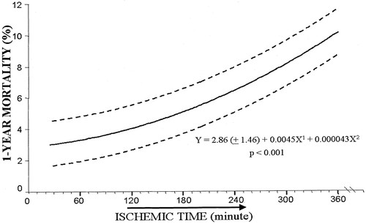
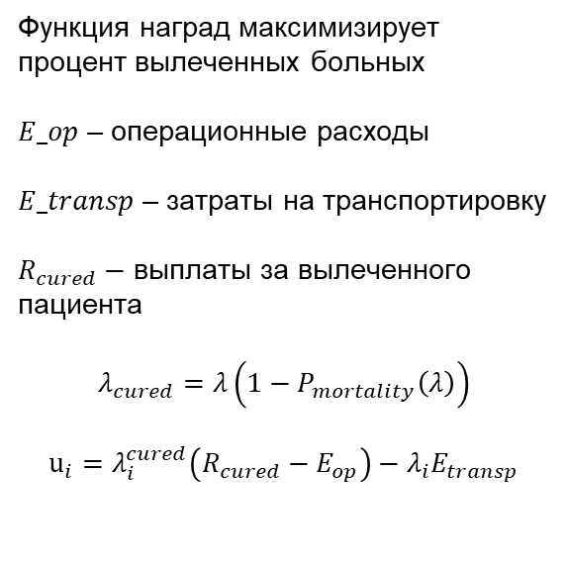
P4P: метрика качества
Функция наград максимизирует процент вылеченных больных
$E_op$ – операционные расходы
$E_transp$ – затраты на транспортировку
$R_{cured}−$ выплаты за вылеченного пациента
$$λ_{cured}=λ\left(1−P_{mortality}\left(λ\right)\right)$$
$$u_{i}=λ_{i}^{cured}\left(R_{cured}−E_{op}\right)−λ_{i}E_{transp}$$
Giuseppe De Luca et al. (2014) doi:10.1161/01.CIR.0000121424.76486.20

Slide 14
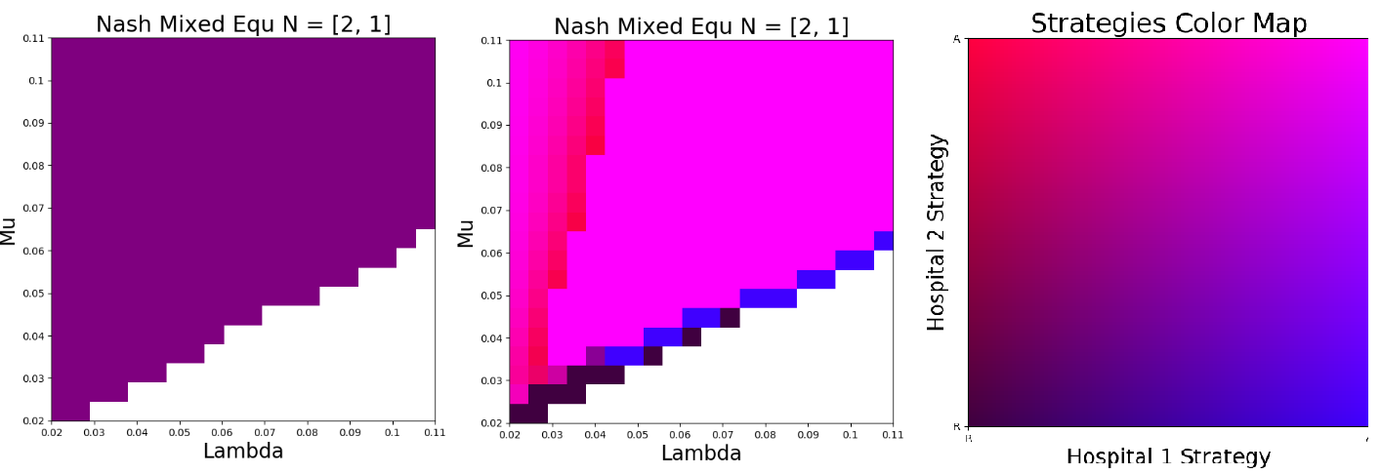
Результаты финансового регулирования
14/16
Смешанные стратегии при низкой награде
Смешанные стратегии при высокой награде
Цветовая палитра стратегии в зависимости от цвета

Slide 15
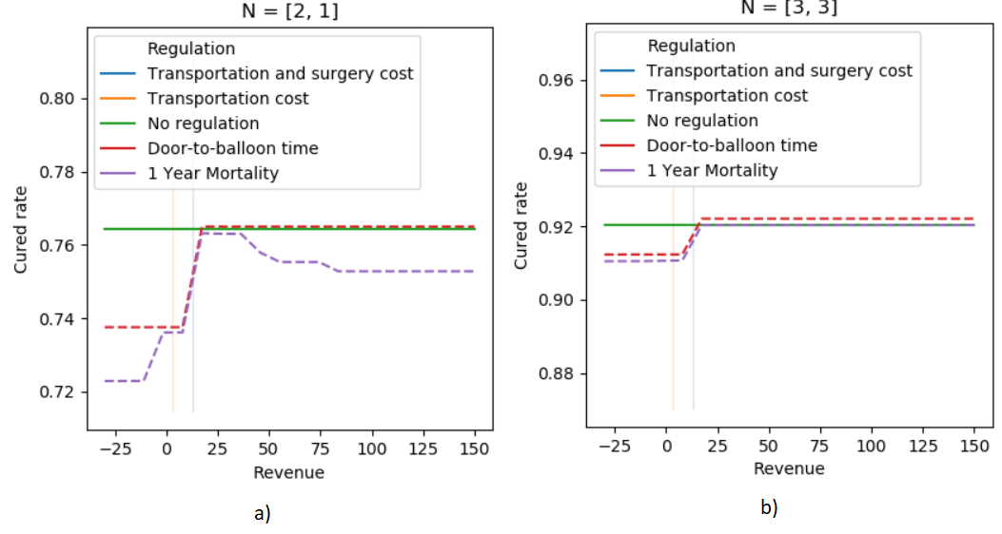
15/16
Анализ финансового метода регулирования
Величина награды существенно влияет на поведение агентов
Финансовое регулирование в системе здравоохранения может увеличить эффективность оказываемых услуг
Процент вылеченных больных в случае
а) разного; б) одинакового;
количества серверов в госпитале

Slide 16
Выводы
16/16
Спроектированы методы: финансовое регулирование и регулирование с помощью диспетчера.
Регулирование с помощью диспетчера позволяет уменьшить среднее время обслуживания за счет оптимального использования ресурсов госпиталей
Финансовое регулирование способно стимулировать агентов к кооперации. Применение финансового регулирования при оптимальном значении награды повышает процент вылеченных больных
Разработанные методы регулирования могут быть применены в более сложных моделях и информационных системах

Slide 17

Спасибо за внимание!
www.ifmo.ru

